Slide 1
人設圖
第一版

Slide 2
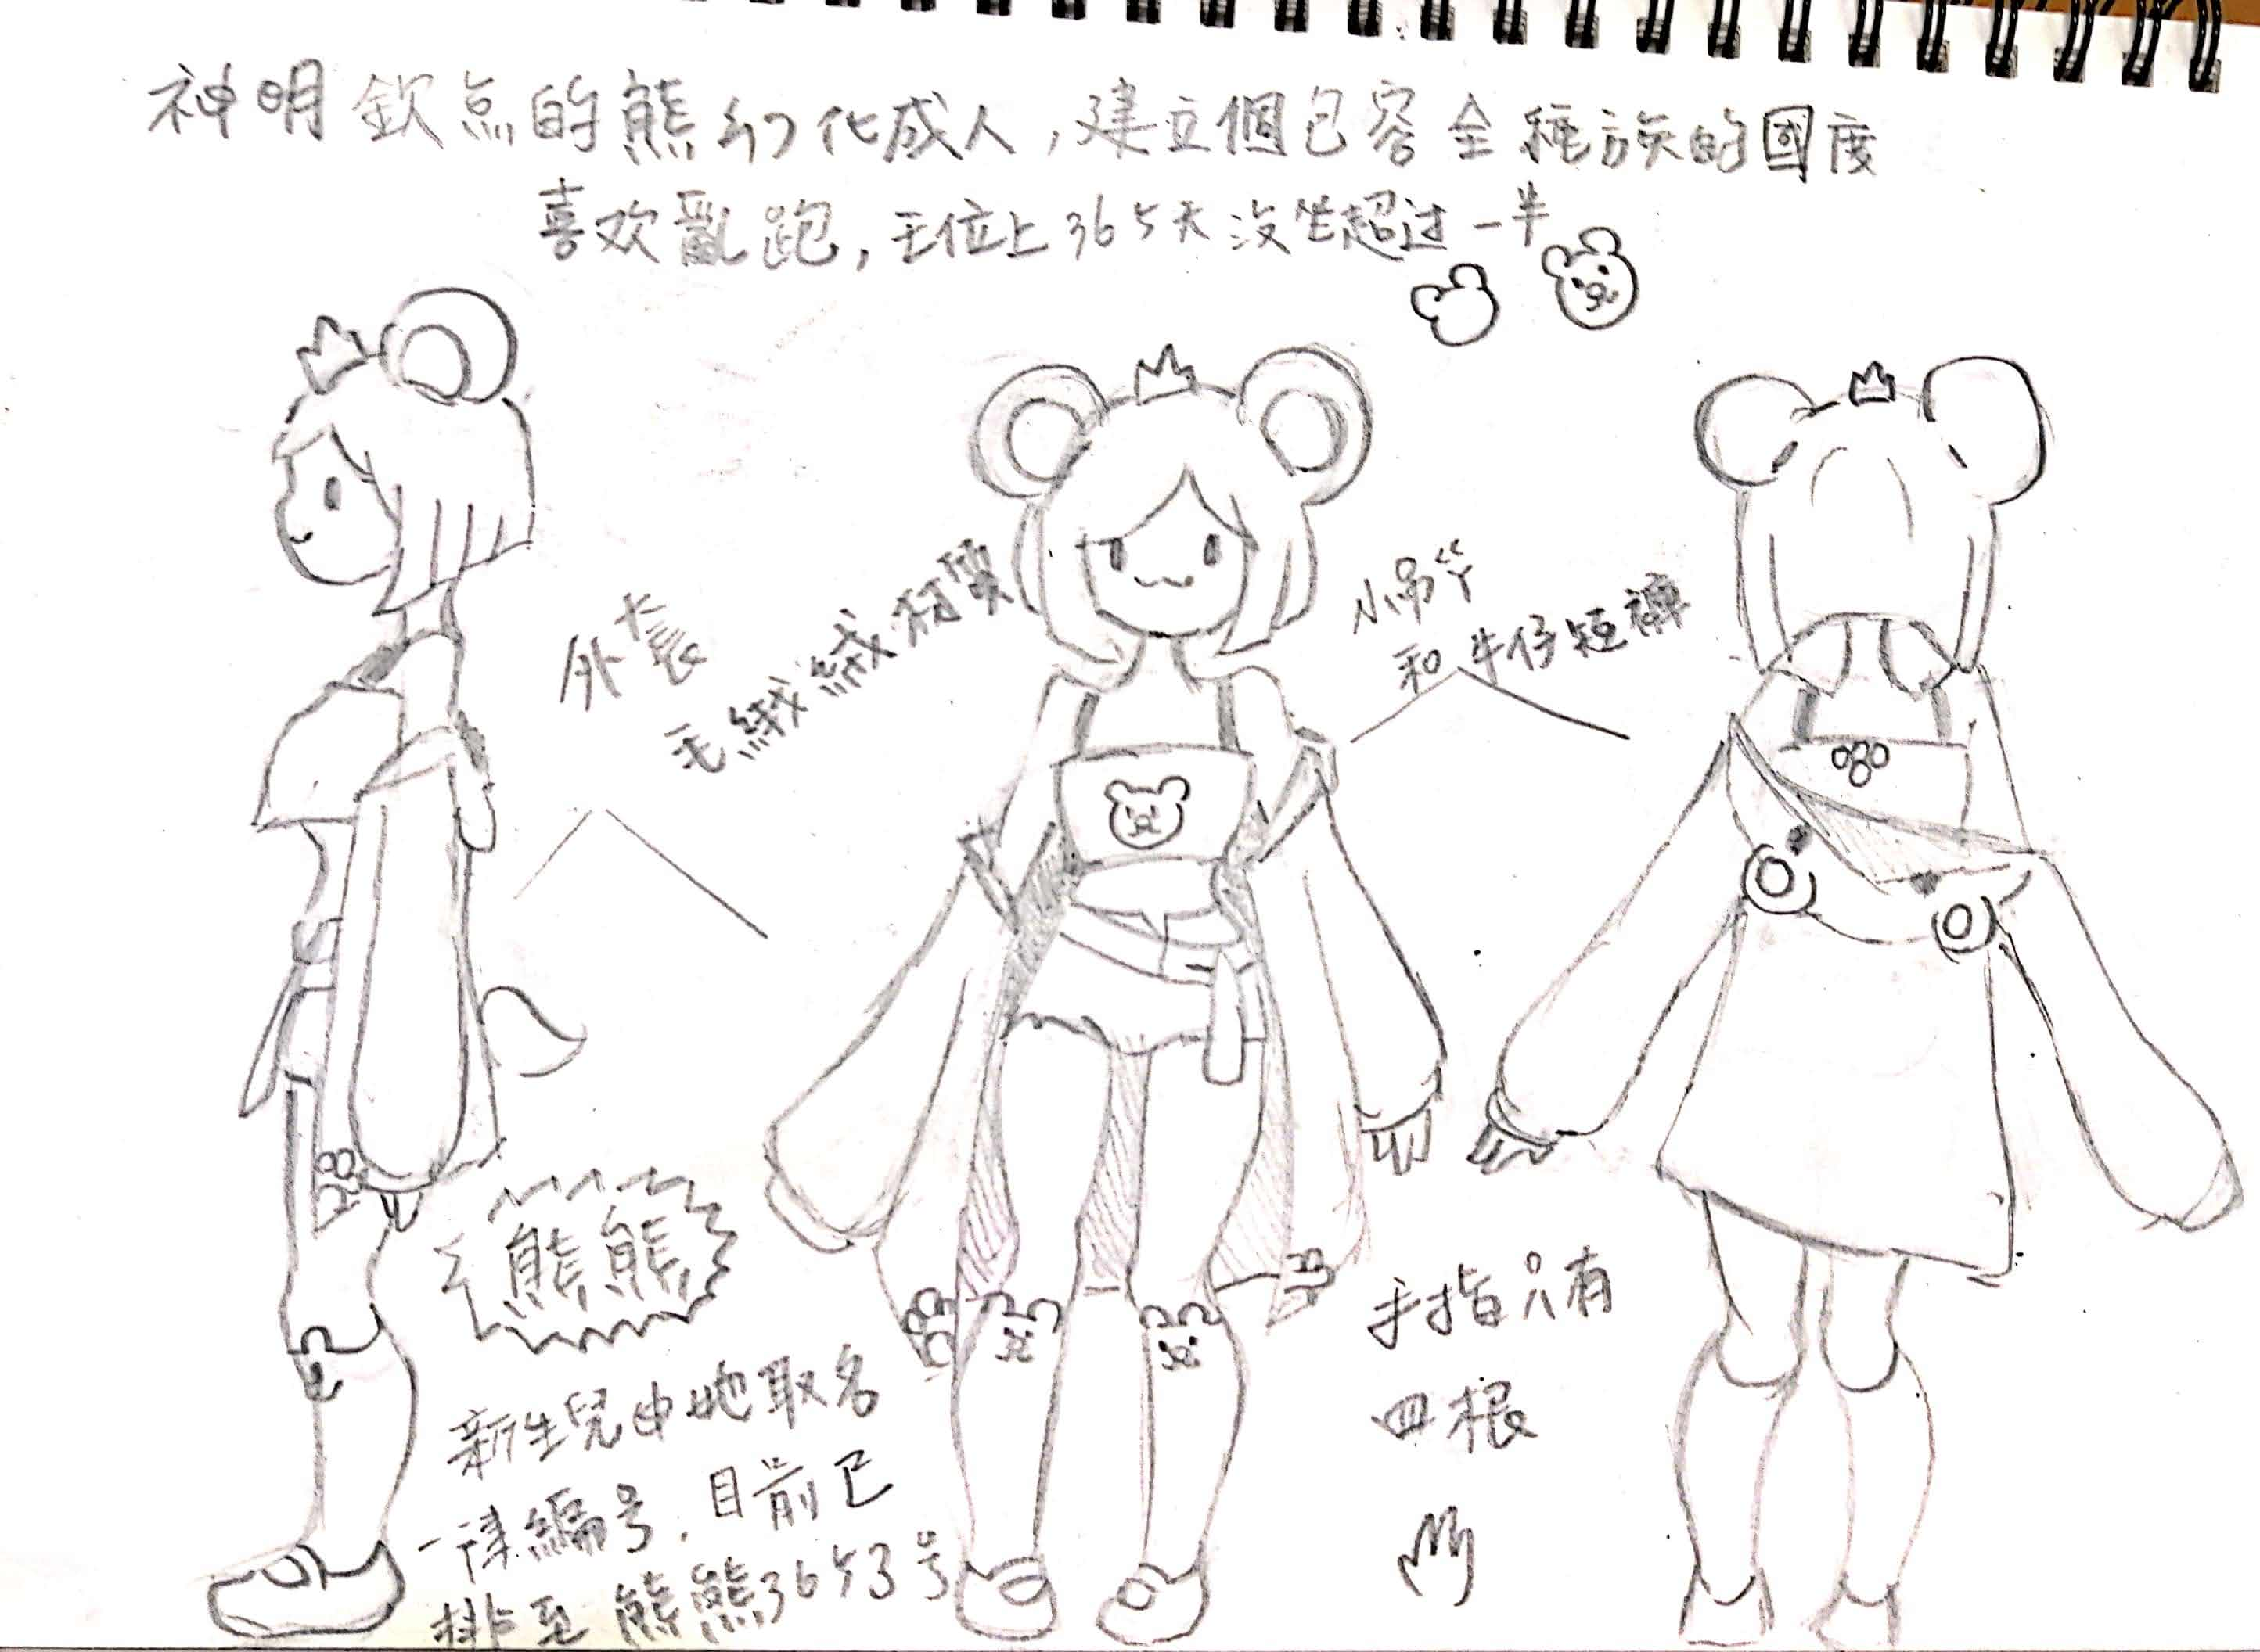

Slide 3
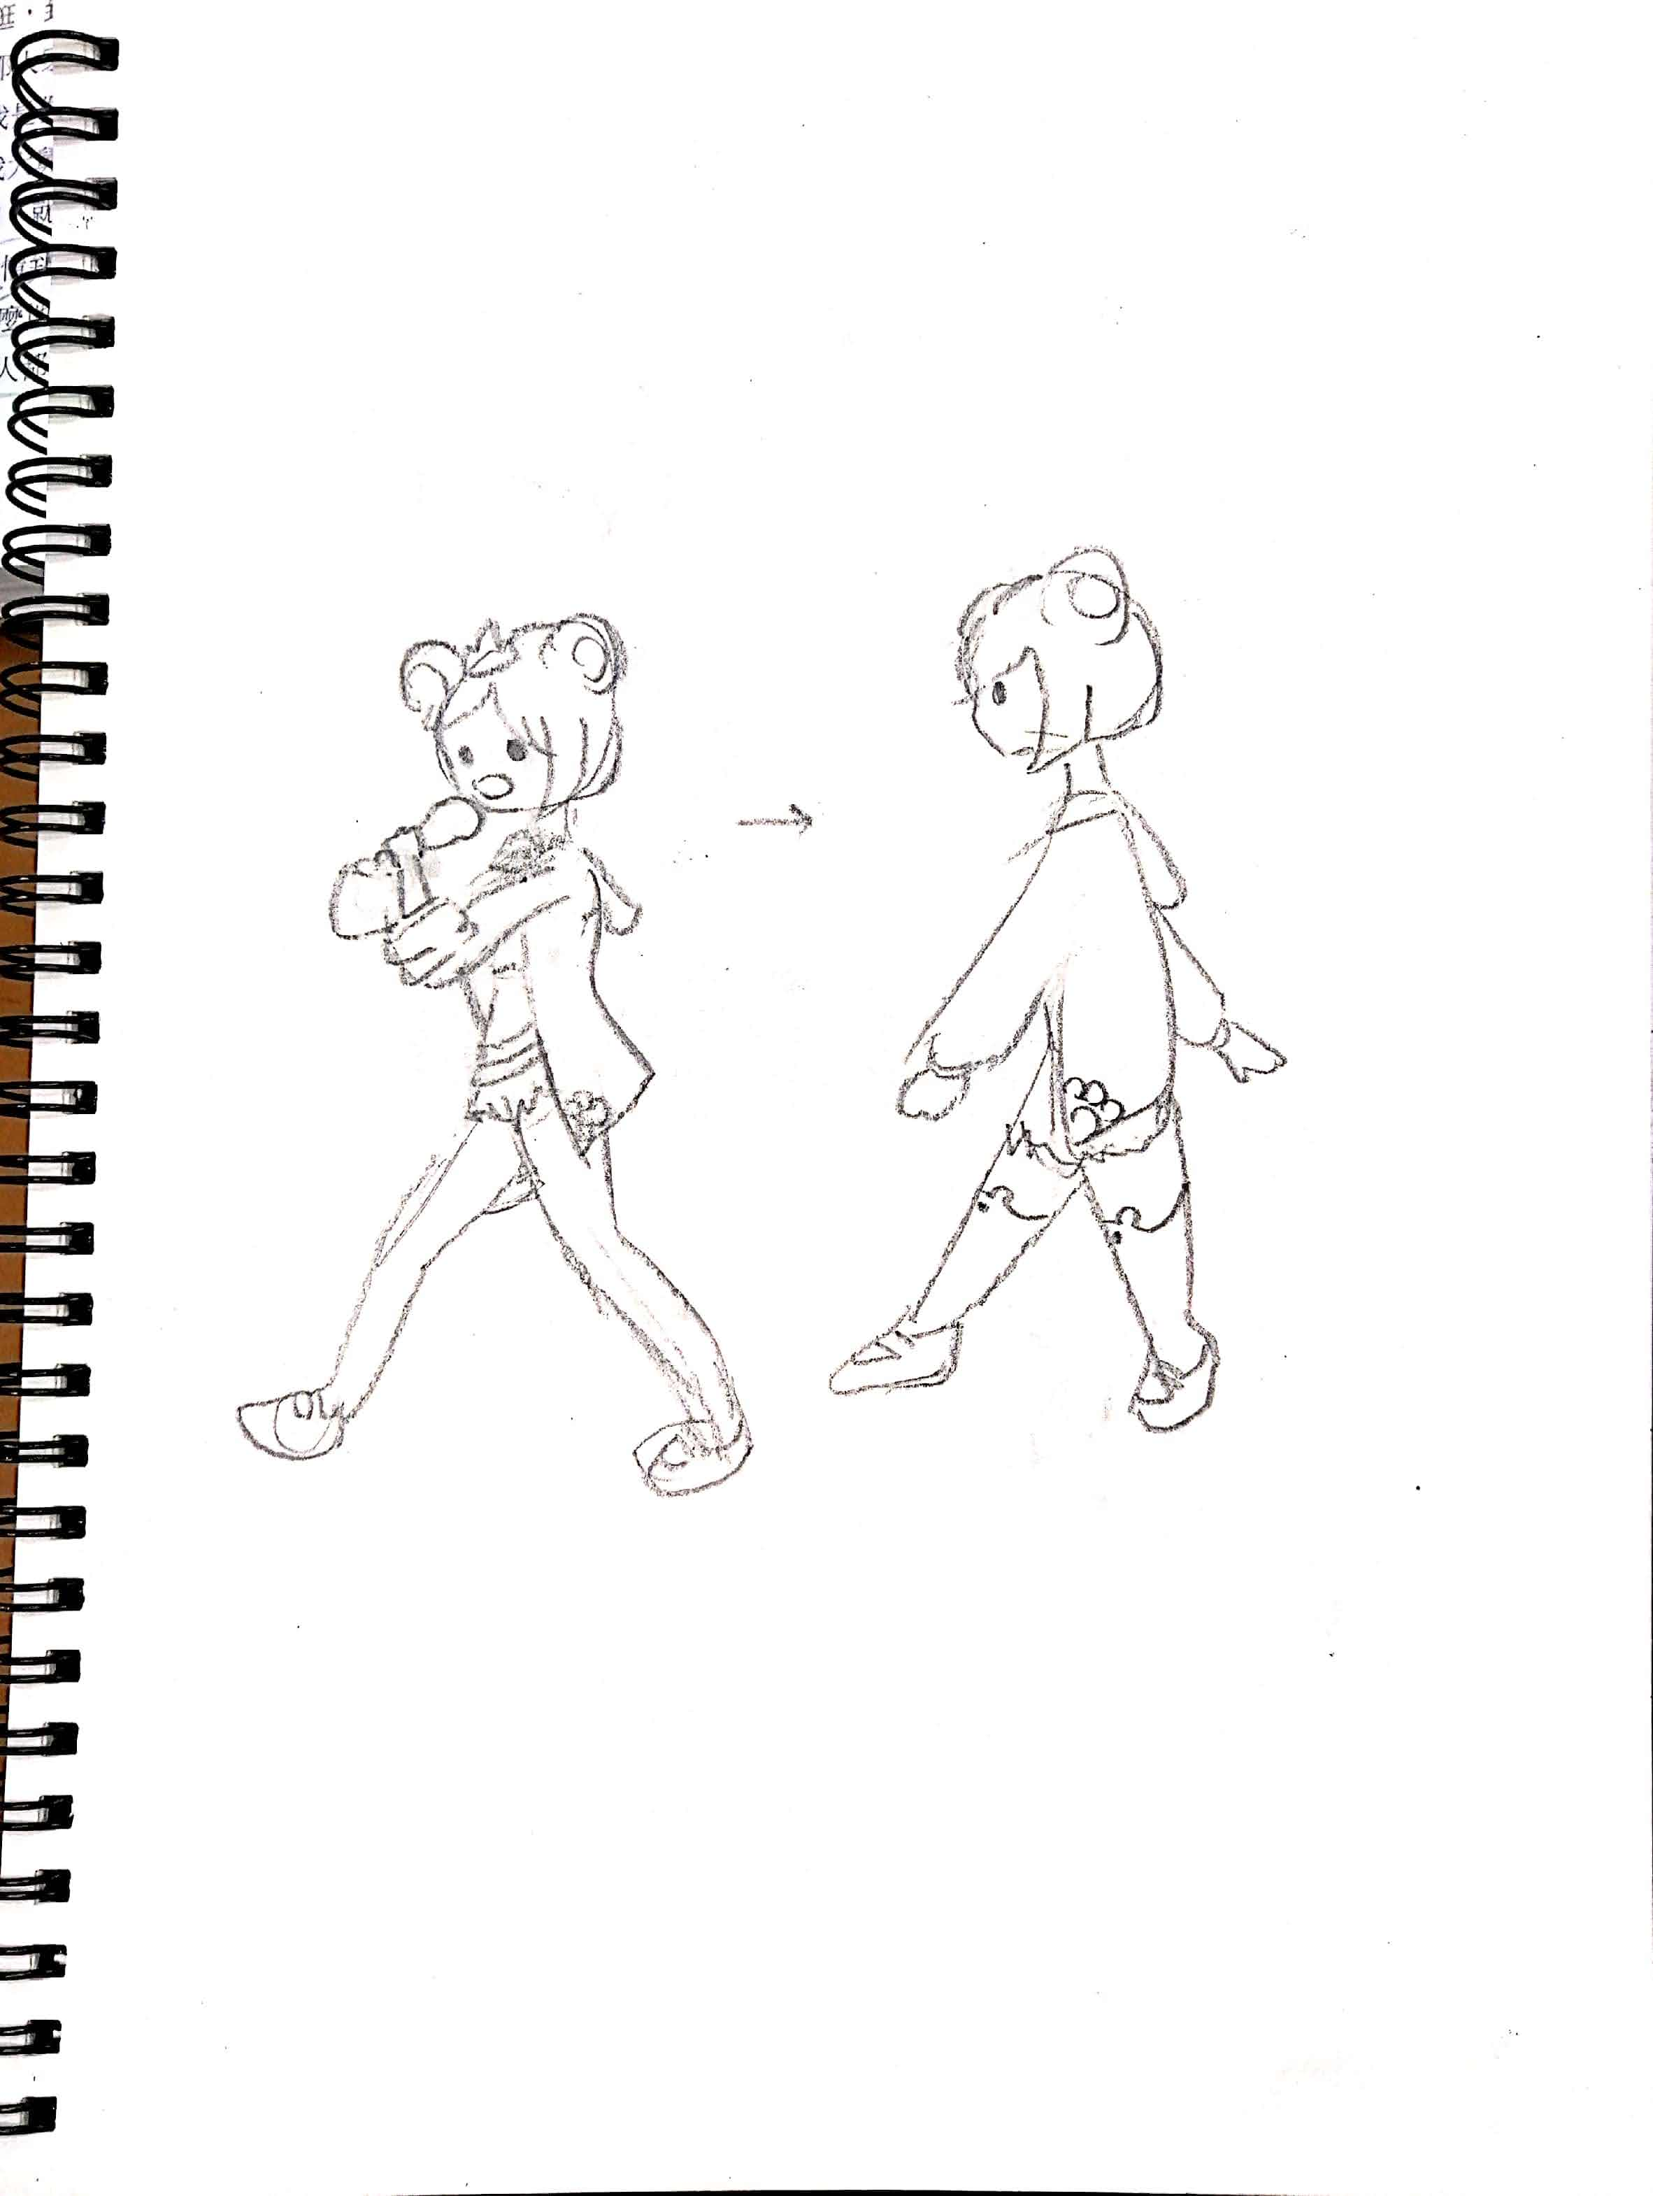

Slide 4
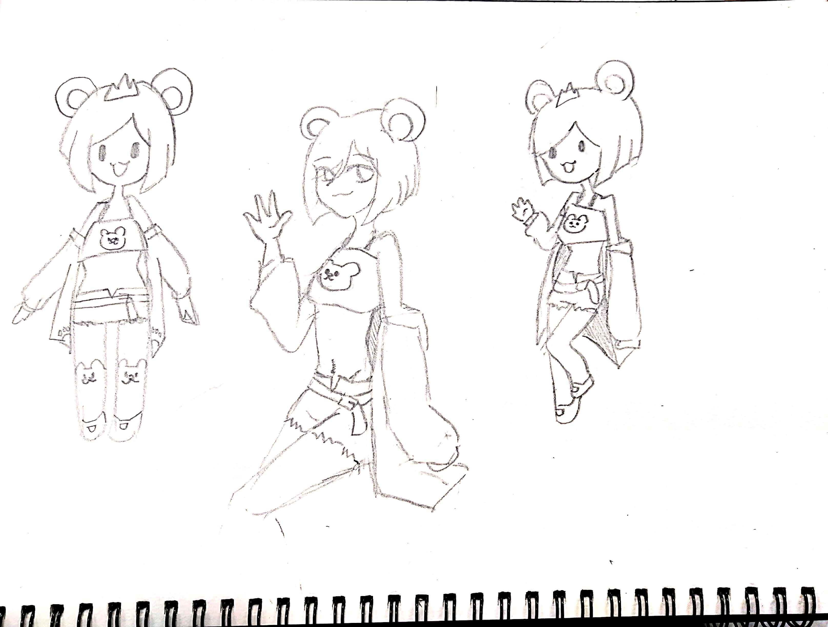

Slide 5
人設圖
第二版

Slide 6
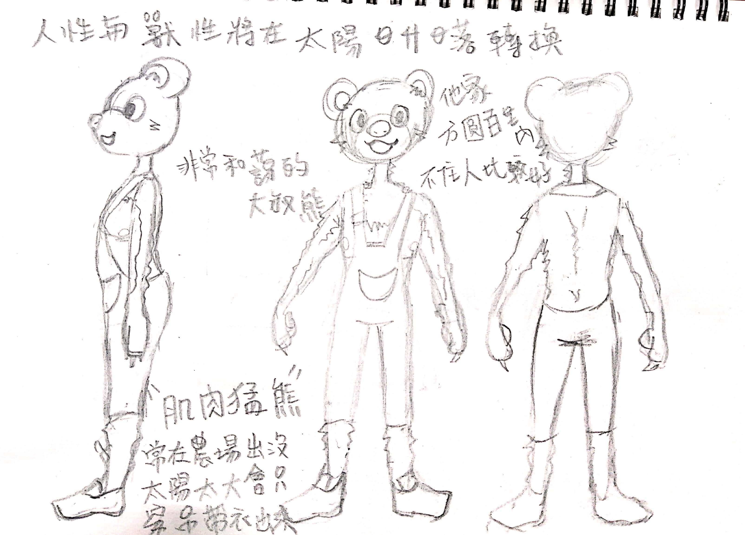

Slide 7
